Slide 1
RENTABILIDAD DE LA REALIZACIÓN DE CRIOBIOPSIA GUIADA POR ULTRASONOGRAFÍA ENDOBRONQUIAL EN EL DIAGNÓSTICO DE ENFERMEDADES INFLAMATORIAS.
C. Torres Luque, M. Figuerola Esteban, E. Salcedo Lobera.
Servicio de Neumología. Hospital Regional Universitario de Málaga.

Slide 2
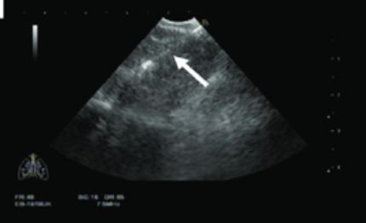
INTRODUCCIÓN
La criobiopsia transbronquial guiada por ultrasonografía endobronquial (CRYO-EBUS) es una técnica cada vez más extendida.
Su ventaja principal es la capacidad de obtener muestras de mayor tamaño y mejor calidad que otras técnicas invasivas.
OBJETIVO: Comparar la rentabilidad del CRYO-EBUS con EBUS-TBNA en enfermedades pulmonares inflamatorias

Slide 3

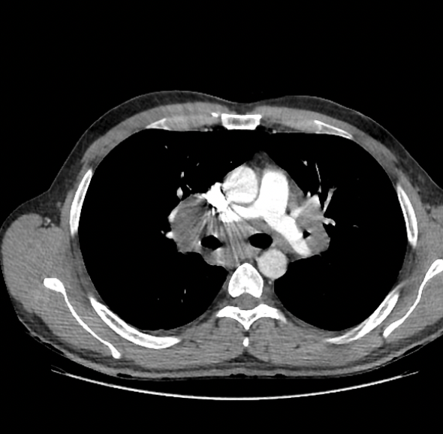
MATERIALES Y MÉTODOS
ESTUDIO DESCRIPTIVO.
Datos generales.
Tipo de sedación utilizada.
Número y tamaño de las muestras tomadas.
Localización de las adenopatías.
Resultados anatomopatológicos.
Concordancia entre ambas técnicas y complicaciones.
31 PACIENTES.

Slide 4
RESULTADOS
ADENOPATÍAS
21 subcarínicas. 5 hiliares izquierdas. 3 hiliares derechas. 2 paratraqueales derechas.
Aguja TopGain: 93,54%
COMPLICACIONES: Desaturación de oxígeno (3), sangrado grado I (1), taquicardia (1) y crisis hipertensiva (1).

Slide 5
RESULTADOS
EBUS-TBNA | CRYO-EBUS
2.23 ± 1.48 punciones. | 3.27 ± 1.2 criobiopsias.
0.19 ± 0.14 cm. | 0.41 ± 0.1 cm.
Granulomas no necrotizantes: 15 pacientes. Muestra negativa: 8 pacientes. Muestra insuficiente: 7 pacientes. Muestra inadecuada: 1 paciente. | Granulomas no necrotizantes: 21 pacientes. Antracosis: 6 pacientes. Silicosis: 1 paciente. TBC: 1 paciente. Negativo: 1 paciente.
74,1% | 100%

Slide 6
CONCLUSIONES
La criobiopsia transbronquial guiada por ultrasonografía endobronquial (CRYO-EBUS) es una técnica prometedora, al obtener muestras de mejor calidad para el estudio anatomopatológico y poder filiar mejor las lesiones.
La rentabilidad de las muestras obtenidas mediante CRYO-EBUS es superior a las obtenidas por EBUS-TBNA.
Se trata de un procedimiento seguro y con escasas complicaciones leves, tales como la desaturación o taquicardia.

